Slide 1


MEDIA MENGAJAR
BUPENA
UNTUK SD/MI KELAS 1
PENDIDIKAN PANCASILA
Notes:
Warna tulisan BUPENA disesuaikan dgn jenjang kelas

Slide 2



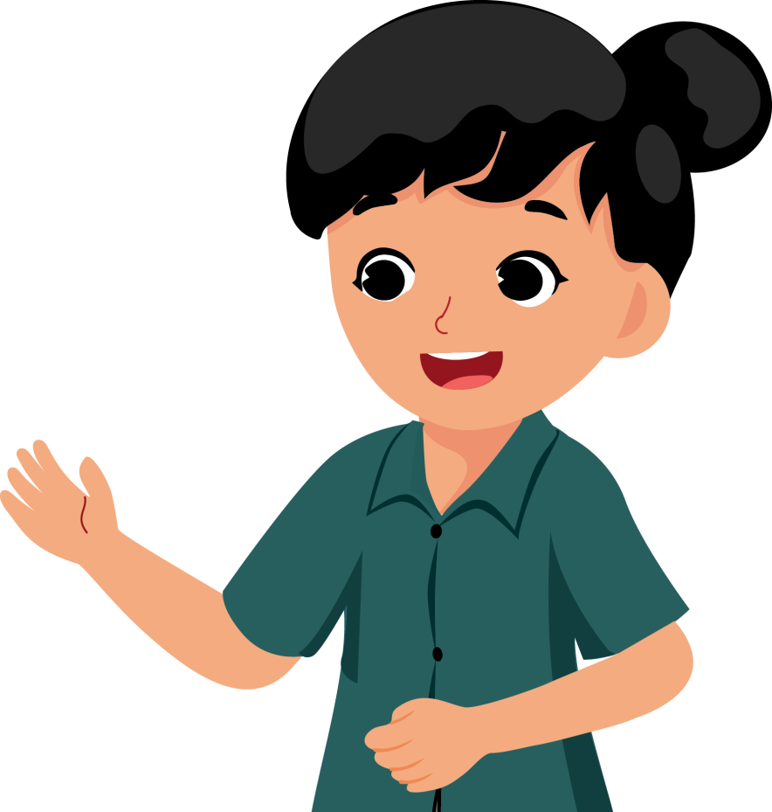

BAB
2
Ayo, Patuhi Aturan
A. Aturan di Rumah
Setiap rumah memiliki aturan.
Aturan di rumah harus dipatuhi oleh semua anggota keluarga.

Slide 3

Aturan di rumah dibuat agar suasana rumah menjadi tertib.
Tertib artinya teratur.
Keluarga pun menjadi rukun.

Slide 4


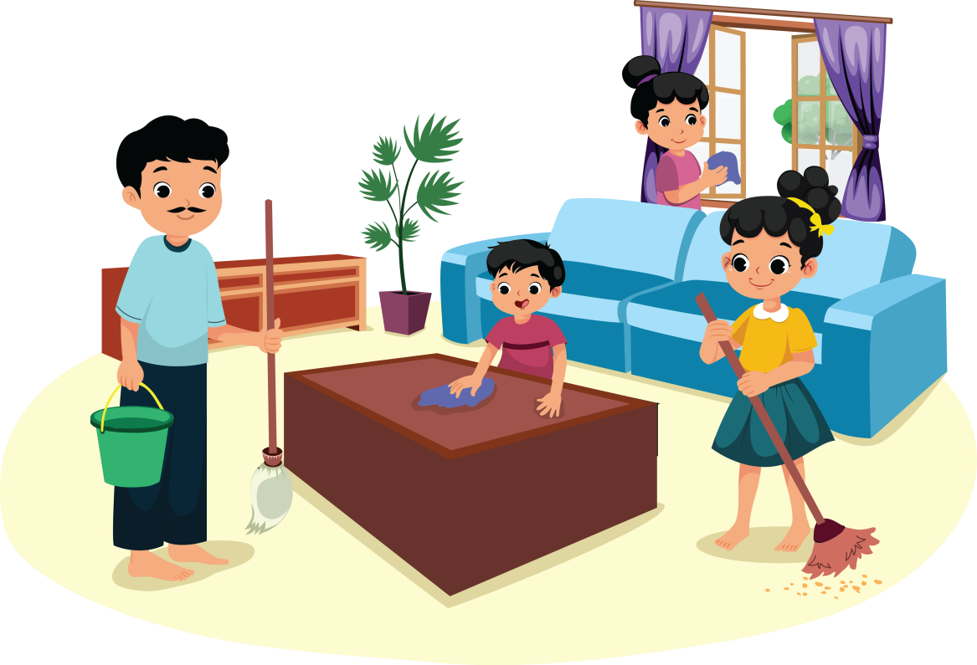
Menjaga kebersihan rumah
Kita merasa nyaman tinggal di rumah yang bersih.
Rumah bersih membuat kita sehat.
Semua anggota keluarga harus menjaga kebersihan rumah.

Slide 5
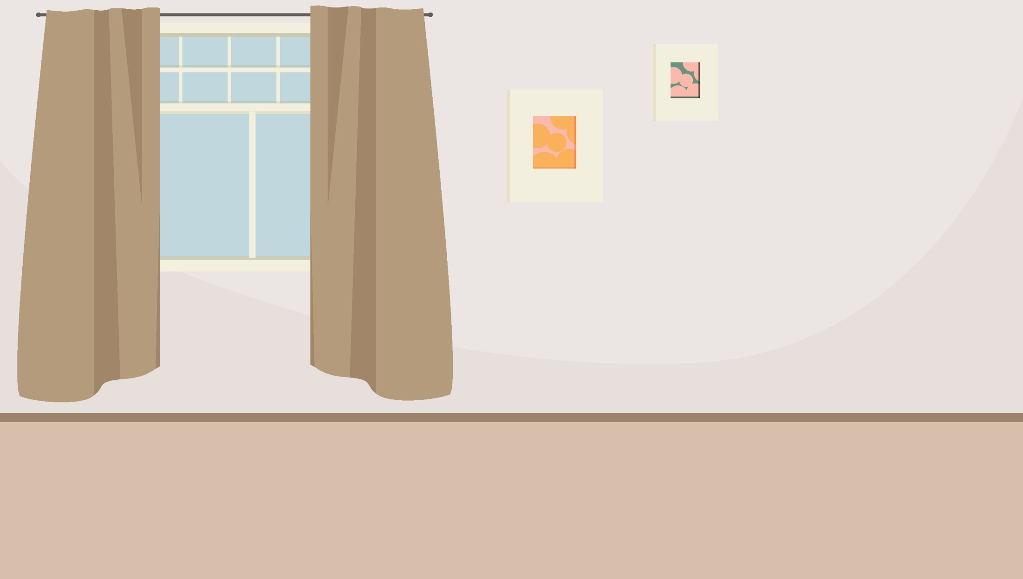
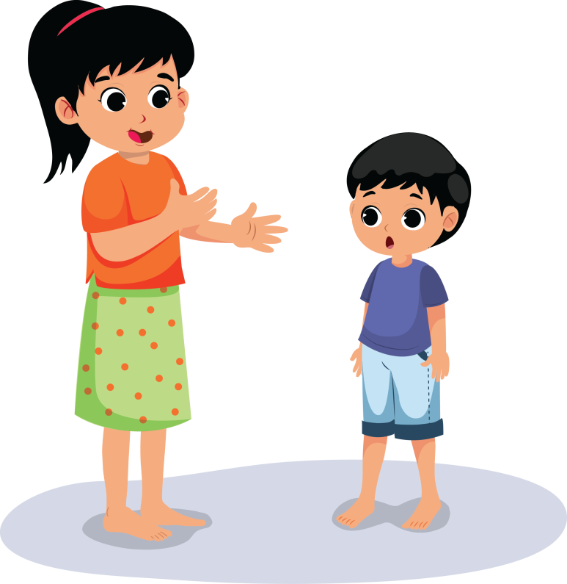
Menghormati orang tua
Anak harus menghormati orang tua.
Anak juga harus mematuhi nasihat orang tua.
Nasihat diberikan untuk kebaikan kita.

Slide 6
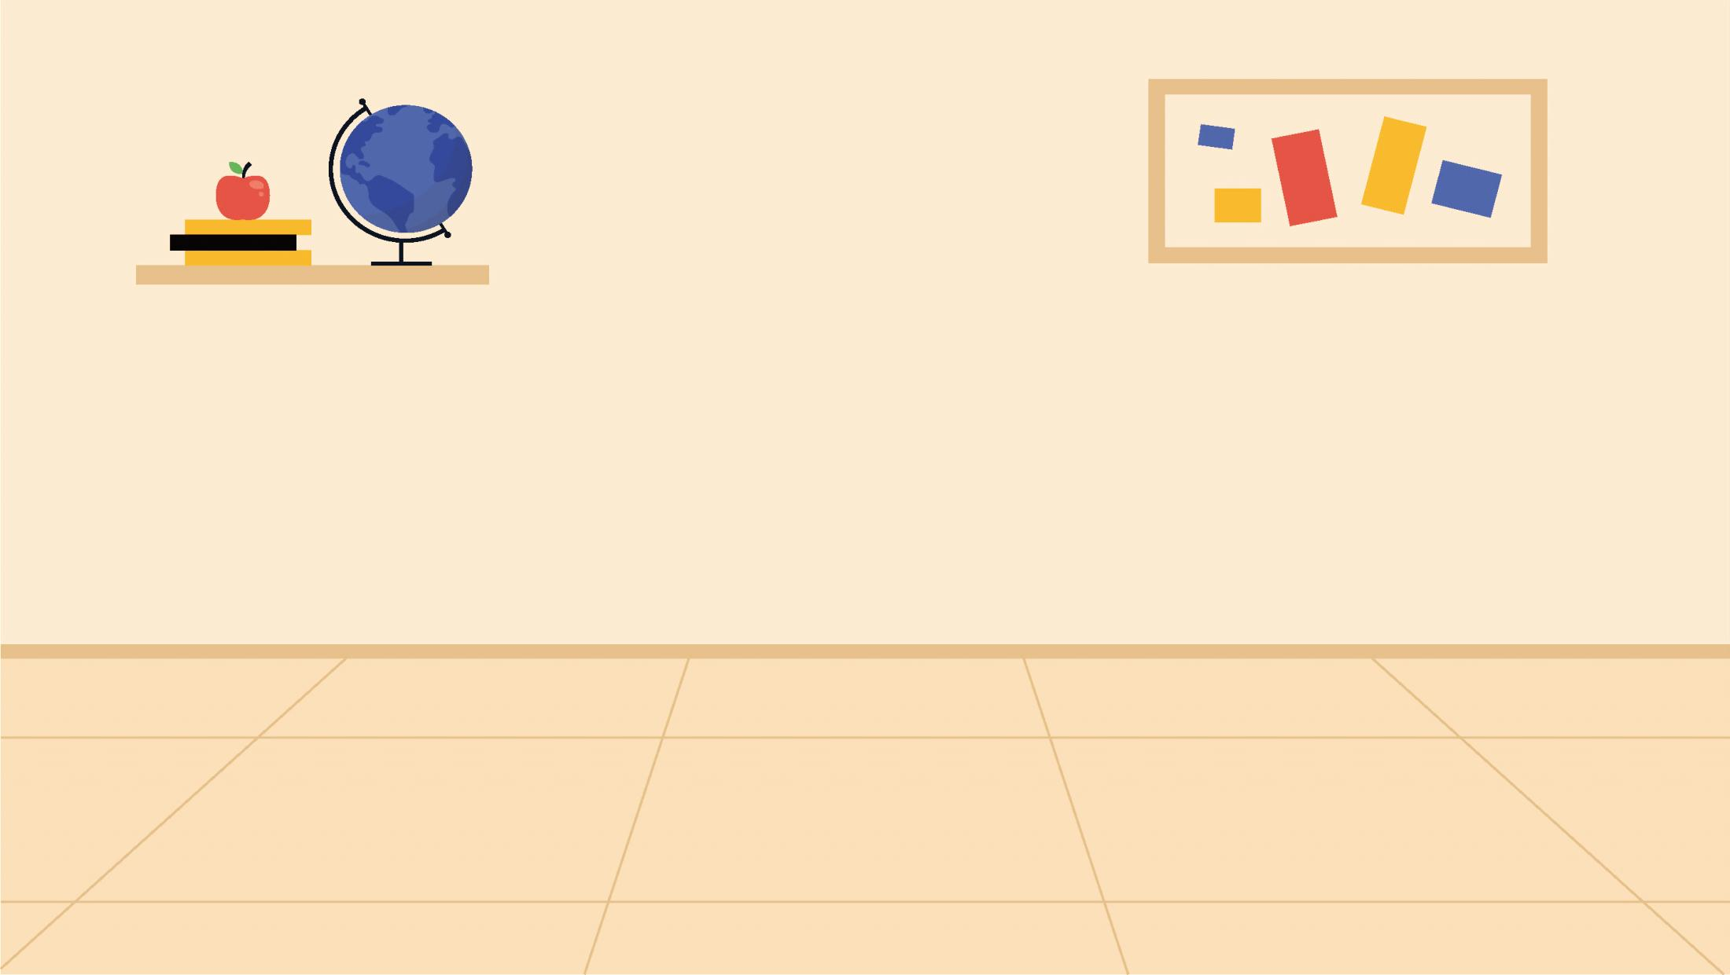
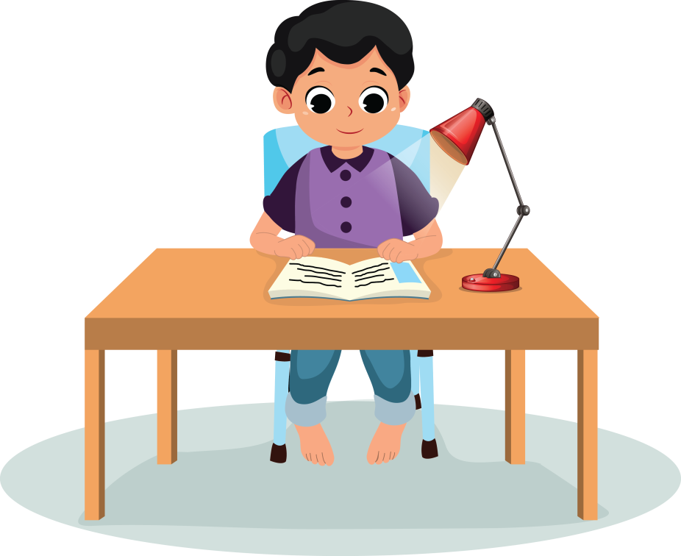
Rajin belajar
Kita harus rajin belajar.
Rajin belajar pangkal pandai.
Ulangi lagi pelajaran sekolah di rumah.
Kerjakan tugas sekolah dengan baik.

Slide 7
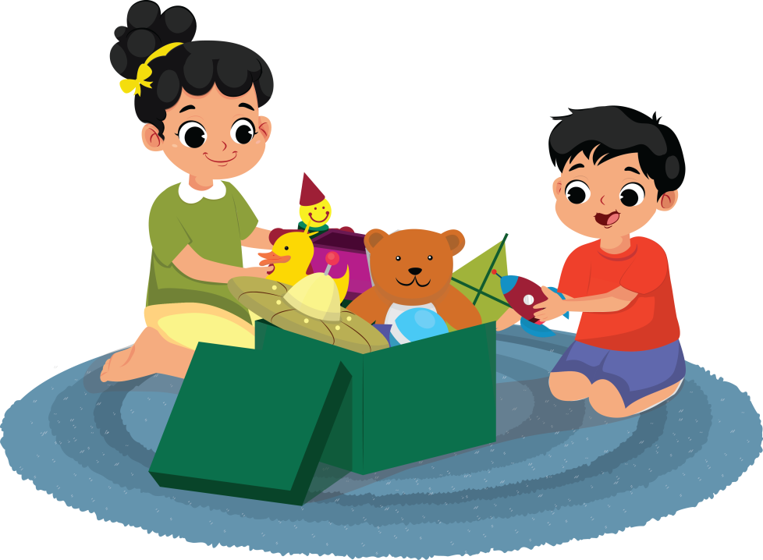
Merapikan mainan
Bermain di rumah sangat menyenangkan.
Rapikan kembali mainan setelah bermain.
Rumah pun akan selalu rapi.
Mainan juga tidak cepat rusak.

Slide 8
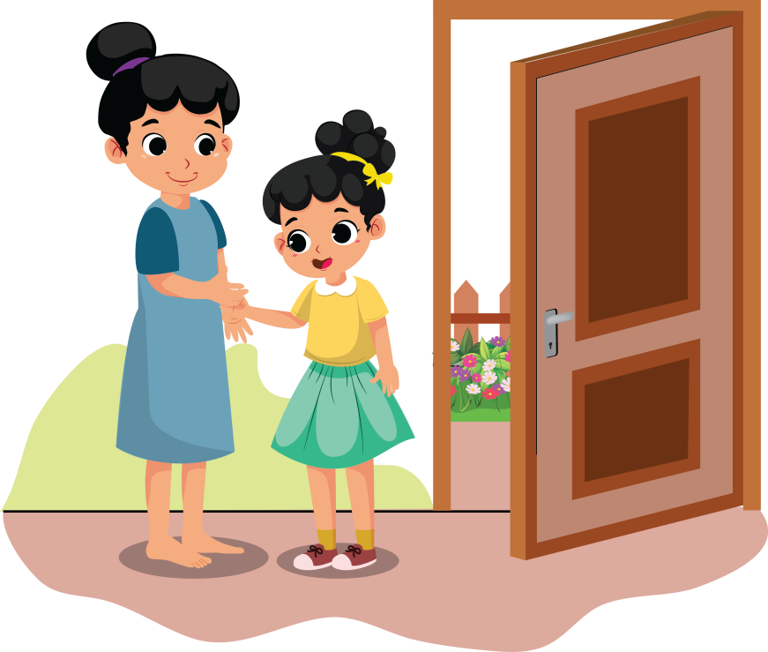
Meminta izin sebelum keluar rumah
Mintalah izin kepada orang tua sebelum keluar rumah.
Dengan demikian, orang tua tidak khawatir.
Orang tua juga tahu keberadaan kita.

Slide 9

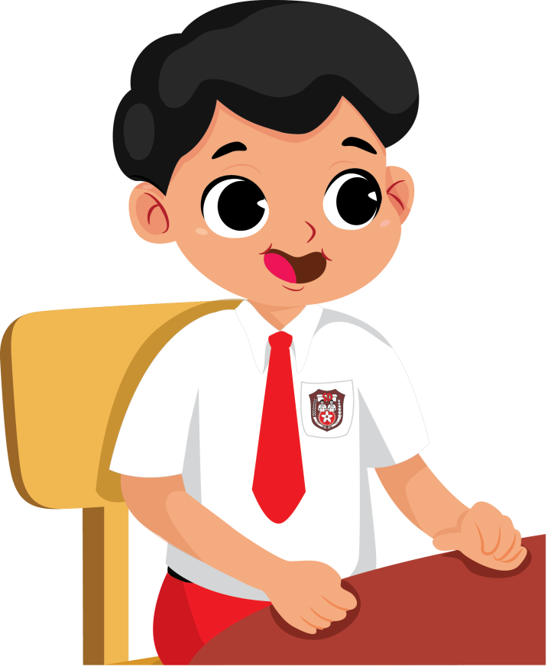
B. Aturan di Sekolah
Setiap sekolah memiliki aturan.
Aturan di sekolah harus dipatuhi oleh seluruh warga sekolah.

Slide 10
Aturan di sekolah dibuat agar lingkungan sekolah menjadi tertib.
Semua warga sekolah akan merasa nyaman.

Slide 11
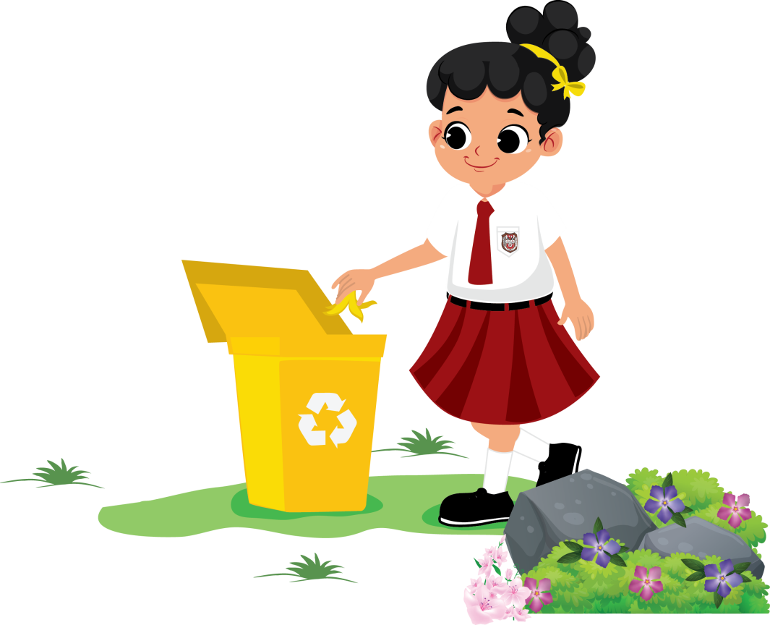
Menjaga kebersihan sekolah
Kita harus menjaga kebersihan sekolah.
Sampah dibuang ke tempat sampah.
Lingkungan sekolah yang bersih membuat warga sekolah nyaman.

Slide 12

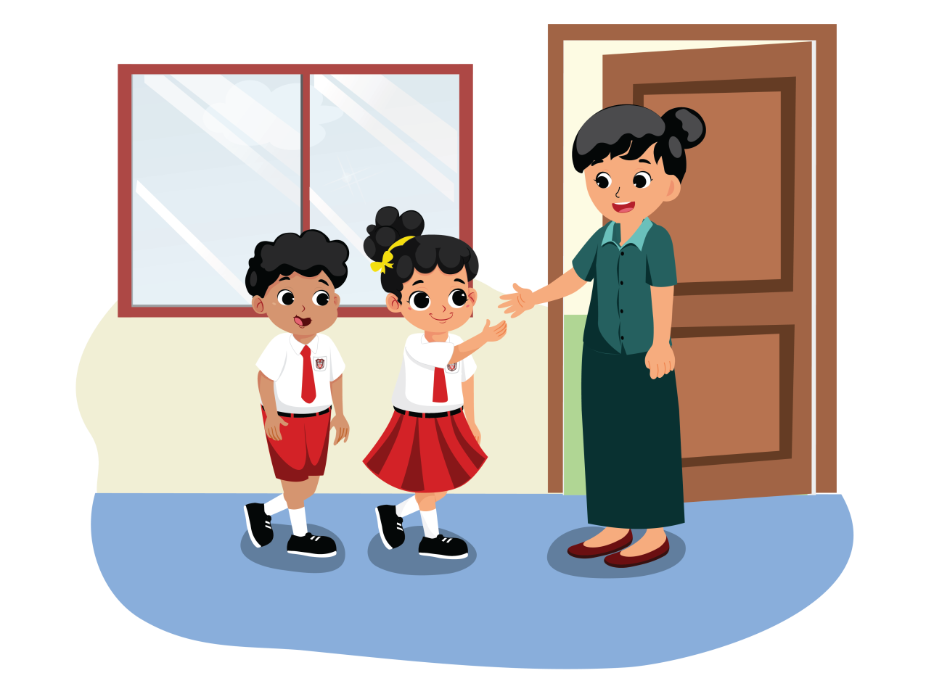
Menghormati guru
Guru harus dihormati.
Berilah salam saat bertemu guru.
Menghormati guru adalah sikap yang terpuji.

Slide 13

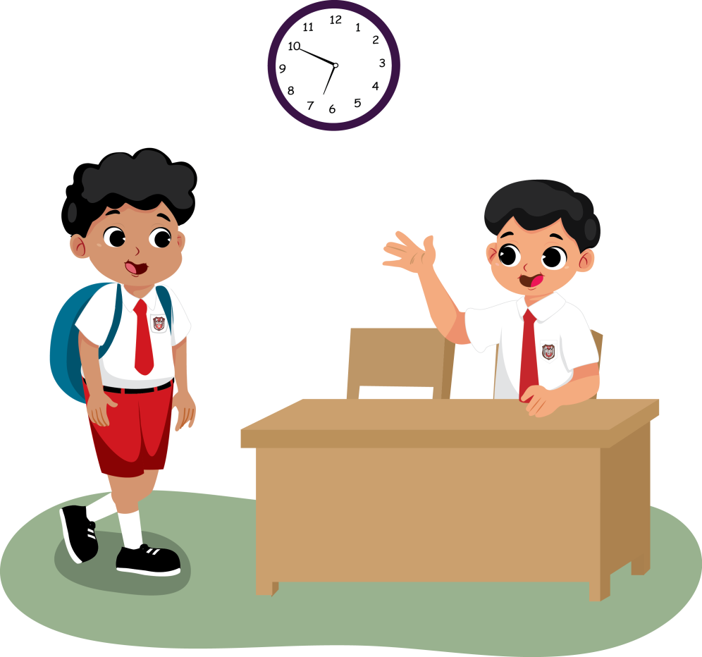
Datang tepat waktu
Siswa dan guru harus datang tepat waktu.
Datanglah sebelum bel masuk berbunyi.
Dengan demikian, kegiatan di sekolah akan berjalan lancar.

Slide 14
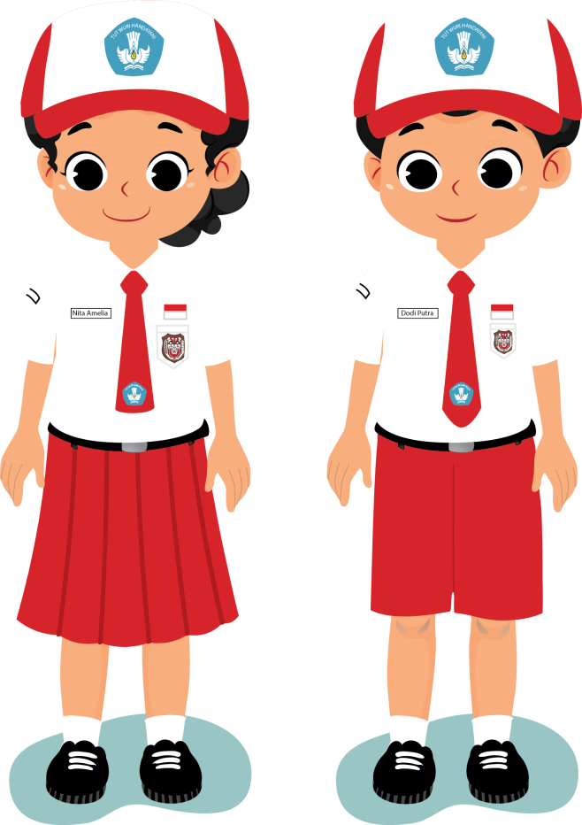
Memakai seragam
Seragam sekolah dipakai sesuai jadwal.
Gunakan seragam yang bersih dan rapi.
Sepatu dan kaus kaki harus bersih.

Slide 15
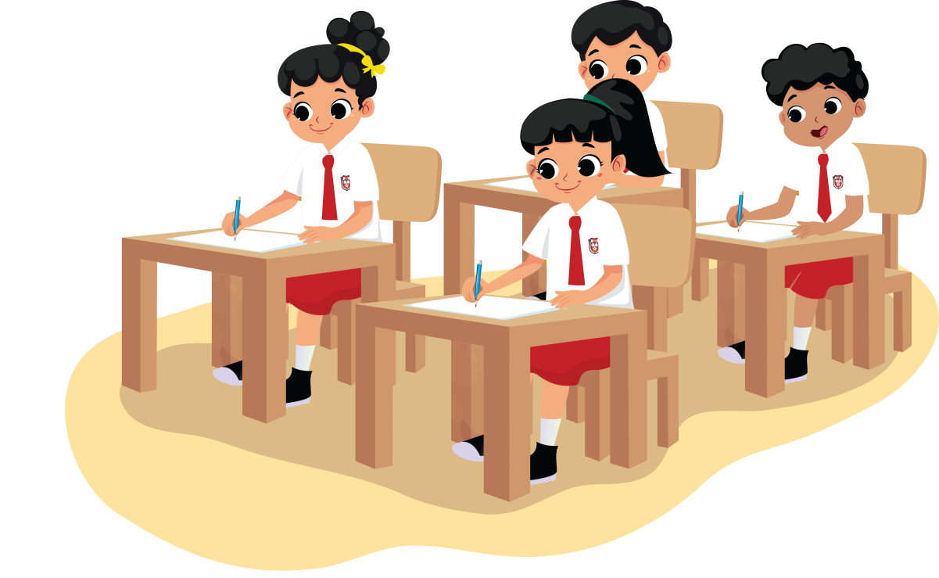
Mengerjakan tugas dengan baik
Kerjakan tugas dari guru dengan baik.
Kumpulkan tugas tepat waktu.
Kerjakan ulangan dengan jujur.

Slide 16
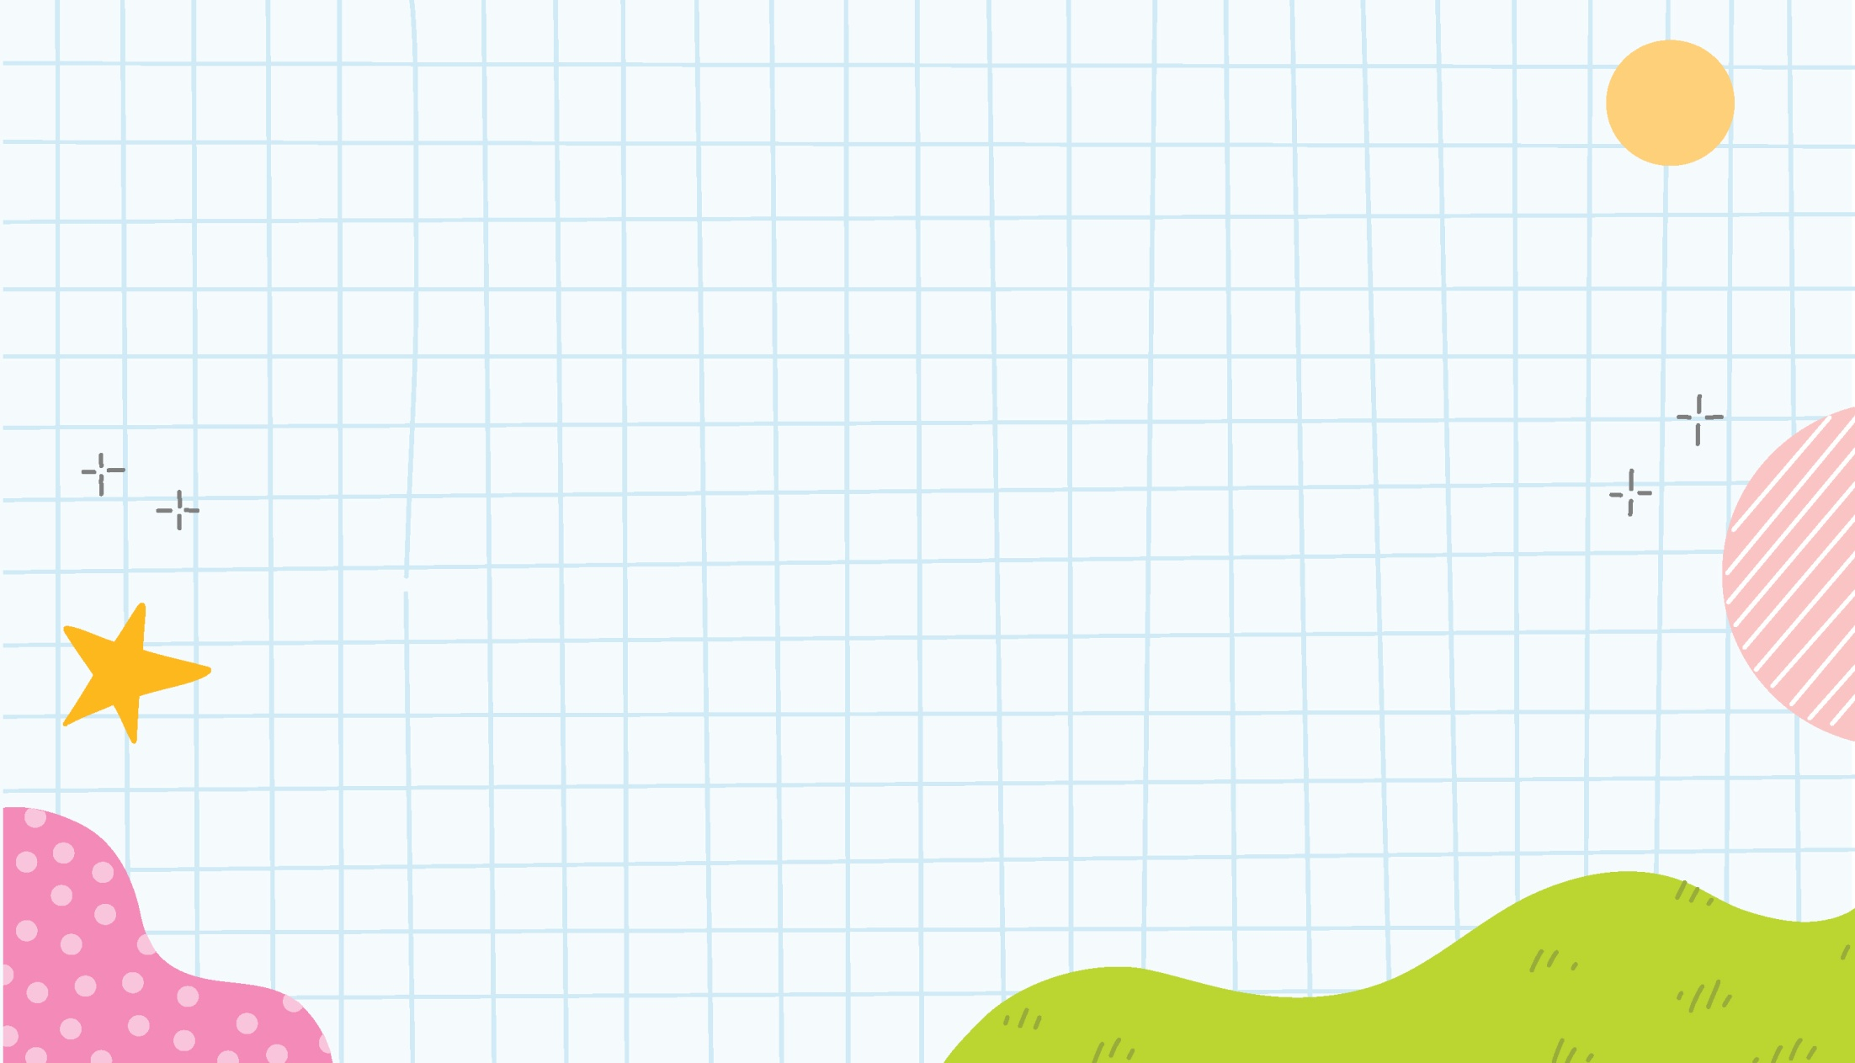
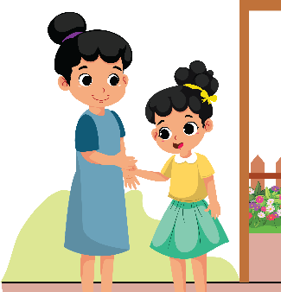
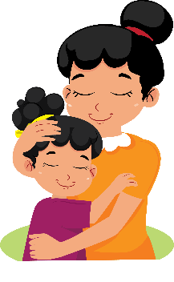
C. Kewajiban serta Hak di Rumah dan di Sekolah
Kewajiban di Rumah
Hak di Rumah
Menghormati orang tua.
Membantu pekerjaan orang tua di rumah.
Menjaga kebersihan rumah.
Mendapat kasih sayang orang tua.
Mendapat pengobatan ketika sakit.
Menikmati makanan dan minuman yang sehat.

Slide 17
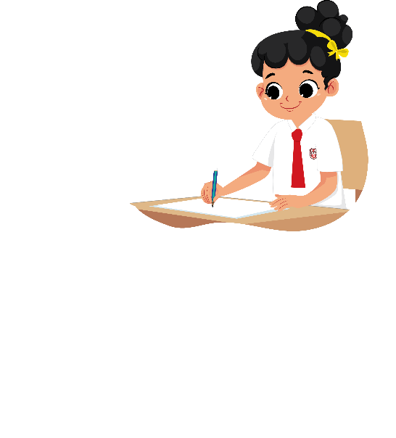
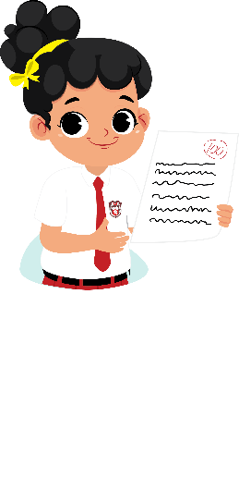
C. Kewajiban serta Hak di Rumah dan di Sekolah
Kewajiban di Sekolah
Mengerjakan ulangan dengan jujur.
Mendengarkan penjelasan guru.
Menjaga kebersihan sekolah.
Hak di Sekolah
Mendapat nilai setelah ulangan.
Mendapat pembelajaran dari guru.
Menikmati kelas yang bersih dan nyaman.

Slide 18

D. Aturan Saat Makan dan Bermain Bersama Teman
Kita makan setiap hari.
Saat makan, ada aturan yang harus dipenuhi.

Slide 19
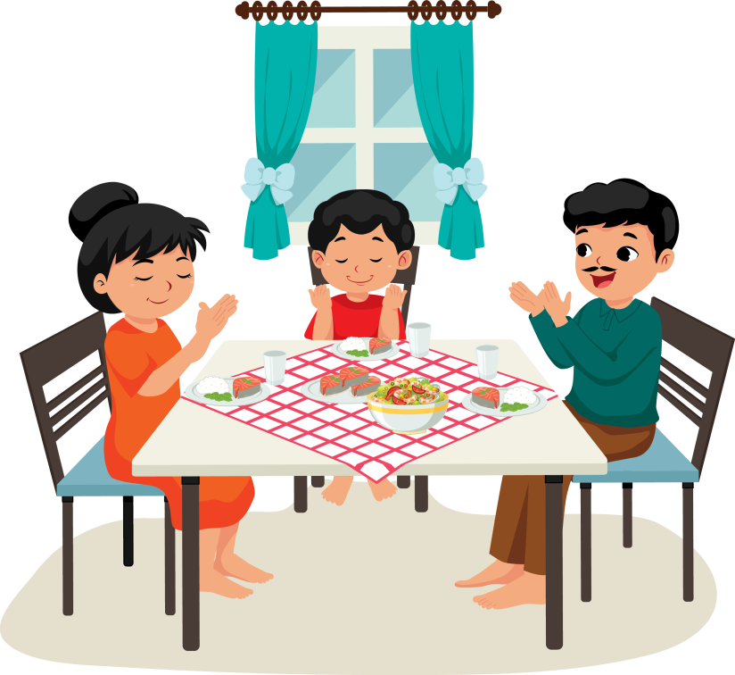
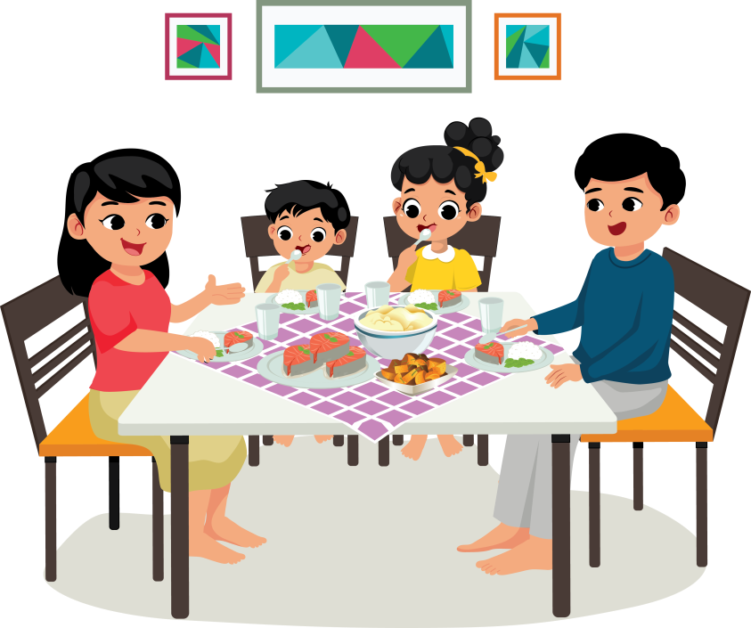
Berikut contoh aturan saat makan
Mengambil makanan secukupnya.
Berdoa sebelum makan.

Slide 20
Saat bermain, ada aturan yang harus dipenuhi.
Aturan dibuat agar permainan berjalan lancar.
Permainan menjadi tertib dan menyenangkan.

Slide 21
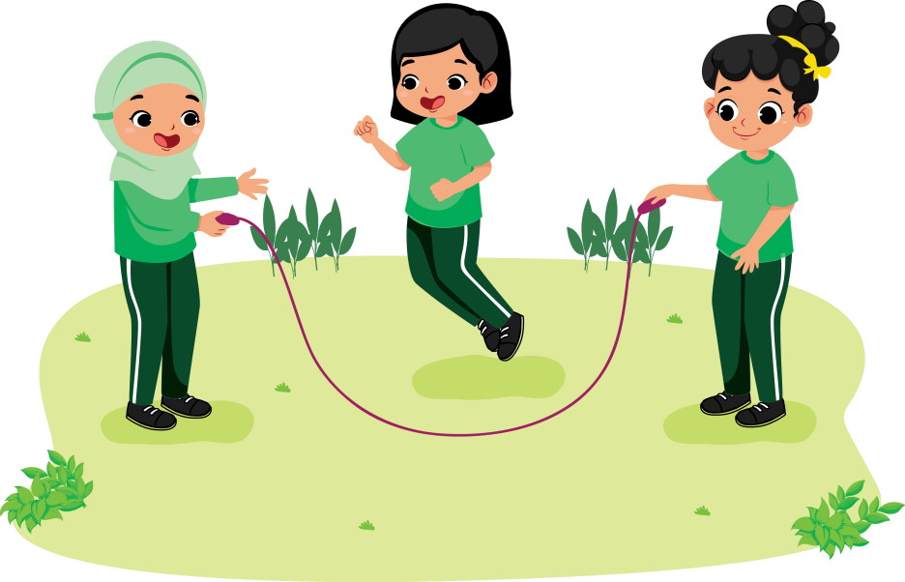
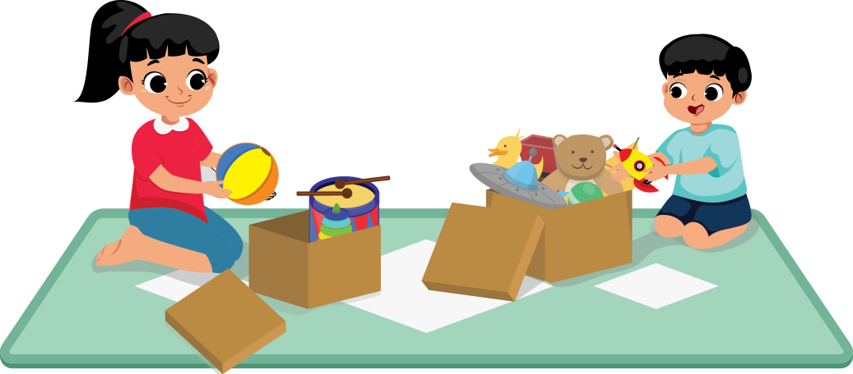
Berikut contoh aturan saat bermain
Merapikan mainan setelah selesai bermain.
Bermain tanpa membeda-bedakan teman.

